Slide 1


第29回全体会合／第4回ハイブリッド会合 All member meeting #29 / Hybrid all member meeting #4
OpenChain Japan WG
第29回全体会合
(第4回ハイブリッド会合)
October 5, 2023
OpenChain Japan workgroup

Slide 2
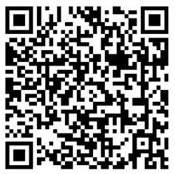
全体会合 Meeting
Date & Time
October 5(Thu), 2023 13:30-17:00
Meeting style：Hybrid
Venue
Physical (リアル会場)
Socionext Kyoto Office
KRP Bldg.#10, 91 Chudoji Awata-cho, Shimogyo-ku, Kyoto, 600-8815, Japan [MAP]
Online (オンライン)
Zoom ID: 99975267803 / Password: ]>guXS~6
https://zoom.us/j/99975267803?pwd=ekhxaHA3bVZUSVU5M0dVMkF2Z0pkQT09

Slide 3
アジェンダ
第１部
Zoom配信あり
13:30 - 13:40 オープニング
キーノート(Shaneさん)
13:40 - 13:50 OpenChain Japanのご紹介 (遠藤さん)
13:50 - 14:20 株式会社ソシオネクスト：取り組み紹介 (大和田さん)
14:20 - 14:50 株式会社村田製作所：取り組み紹介 (富田さん)
14:50 - 15:10 「SBOM関連の文書と組織の関係図」 (ソニー 田中さん)
15:10 - 15:15 クロージング（Zoom先を含む皆さんへのお知らせ）
休憩 - ネットワーキングタイム
15:15 - 15:40
第２部
Zoom配信なし
15:40 – 16:50 ライトニングトーク
「SBOM対応、どうする？どうしてる？いま、社内はどんな状態？」
16:50 - 17:00 クロージング

Slide 4
Agenda
1st Part
w/ Zoom
13:30 - 13:40 Opening
Keynote (Shane Coughlan / OpenChain)
13:40 - 13:50 OpenChain Japan WG (Endo)
13:50 - 14:20 Case Study: Activity in Socionext (Owada)
14:20 - 14:50 Case Study: Activity in Murata (Tomida)
14:50 - 15:10 “SBOM-related document and organization relationship chart” (Tanka / Sony)
15:10 - 15:15 Closing (Notice for all attendants w/ zoom)
Break - Networking Time
15:15 - 15:40
2nd Part
w/o Zoom
15:40 – 16:50 Lightning Talk
“SBOM: How will you do it? What are you doing for it now in your company?”
16:50 - 17:00 Closing

Slide 5
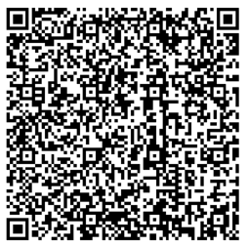
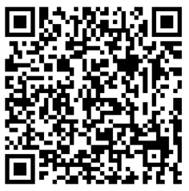
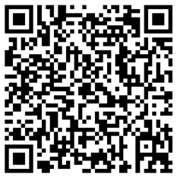
併催イベント Co-Located Event
Date : October 6(Fri), 2023
9:00-12:00 Automation & SBOM Sub WG
Microsoft Teams meeting: Click here to join the meeting Meeting ID: 277 850 580 180 / Passcode: VdzYy2
13:30-15:00 OSPO Sub WG
Zoom Meeting ID: 84799126957 / パスワード: 3L3NNss1 https://zoom.us/j/84799126957?pwd=UzRJWkpxa1FlbkRNVHhVbFJVNnMwUT09
15:30-17:00 FAQ Sub WG
Zoom Meeting ID: : 970370405 / PWD: qWB0a!X/ https://zoom.us/j/970370405?pwd=TjZKdE9HTHp3TUNzNjdnei9yOUhDUT09

Slide 6
Japan WGについて
Japan Work Group（以降Japan WG）は、OpenChain Projectの一つの活動です
Japan WGは、日本・アジアを中心に、OSSライセンス遵守やOSS利用に関する課題解決を目指しています
規約等については、Japan WGとして個別に設けておらず、OpenChain Projectの規約等に従います（本文書に書かれた内容以外に特に注意する事項はありません）また、The Linux Foundationの行動規範に従います。
OpenChain Projectの規約等については、Project General ManagerであるShane Coughlan coughlan@linux.comに問い合わせてください

Slide 7
独占禁止法順守ポリシー (Antitrust Policy)
Linux Foundation (以下LFと略す) の会議は、産業界で競合関係にある企業同士の参加が不可欠です。LFは、すべての活動を、適用されるべきすべての独占禁止法/競争法に則って運営します。従って、会議の出席者は、アジェンダに沿って会議を進め、国内外の独占禁止法/競争法の下で禁止されているいかなる活動にも参加しないよう、注意を払うことが非常に重要です。
LFの会議において、またLFの活動に関連して、禁止されている行動の例は、https://www.linuxfoundation.jp/antitrust-policy/ から入手できるLF独占禁止法順守ポリシーに記載されています。これらの事項について質問がある場合は、あなたの会社の法律顧問に問い合わせるか、もしあなたがLFのメンバーであるならば、LFの法律顧問である Gesmer Updegrove LLP の Andrew Updegrove にお問い合わせください。

Slide 8
守秘義務
守秘義務はありません
秘密事項は持ち込まないように注意して下さい
サブグループの中にはチャタムハウスルールを設けているグループがありますので、その場合、得られた情報は自由に利用してよいですが、誰が言ったかは口外しないように注意してください。

Slide 9
保証及び責任
公開した成果物や、会議での発言について、内容の正誤を含め、一切の保証はありません。また、作成者や発言者は、一切の責任を負いません。
ツール（githubやslack等）について、セキュリティ等の保証はなく、情報漏洩が発 生したとしても、運営者やJapanWGのメンバーは一切の責任を負いません。

Slide 10
写真撮影および広報目的での使用の許可ご確認
OpenChain JapanWGでの活動の状況を公開することで、
OpenChain本体への刺激になり、日本のプレゼンスが向上する。
他国のOpenChain活動の刺激になり、OpenChain全体が盛り上がる。
といった効果が期待できます。
また、参加者の皆様の社内に展開することで、自社内の活動を進めやすくなるといった効果が期待できます。
上記の効果を得るために、本会合の様子の写真撮影, 公開することに対して許可を頂きたく存じます。
写真撮影の禁止、および、公開の禁止を希望される場合は、お知らせください。 写り込みが無いようにします。

Slide 11
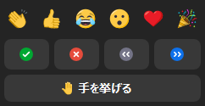
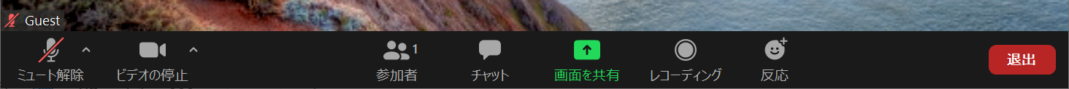
オンライン会合の注意事項 (Note)
どなたでも参加可能です
発表に対して質問がある場合は、Zoomのチャット欄に質問を書いて下さい
質問以外のコメントや感想（いいねでもOK）もチャット欄に書いて下さい
発言はホストの許可制とします（通常はミュートをお願いします）
画面共有はホストのみとします
お絵描きツールは停止しています
不適切な発言をされるなど妨害行為に対しては、注意を行い、 注意に従っていただけないと判断した場合、ホストが強制的に待機室に戻します
会合は録画して、後日配信を予定しています
いいね！はこちら
「はい」「いいえ」はこちら
チャットパネルを表示
発言を求める場合は
ここをクリック
リアクション時はこちらをクリック

Slide 12
Note
Anyone can participate in the meeting.
If you have a question, please write it via Zoom chat.
You can also write your comments via Zoom chat.
Only the host controls muting of participants.
Only the host and co-hosts can share the screen.
Drawing tool is not allowed in the meeting.
When a participant is doing inappropriate behaviors, the host asks to stop. If the participant does not stop such behaviors, the host may force the participant back to waiting room.
The meeting is planned to be recorded and distributed.

